Slide 1
LA METODOLOGÍA DEL CASO
ENSEÑANZA Y ESCRITURA DE CASOS DE ENSEÑANZA
Mauricio Escobar

Slide 2
CONTENIDO
0. Introducción
1_02. Fundamentos Pedagógicos de un caso
1_03. Estructura de un caso de enseñanza
1_04. ¿Cómo enseñar con casos de enseñanza?
1_05. Planeación de un curso con casos de enseñanza
1_06. ¿Cómo preparar a los alumnos para el aprendizaje con casos de enseñanza?
1_07. Evaluación del aprendizaje con casos de enseñanza
1_08. Las Notas de Enseñanza
2_01. Características de un buen caso de enseñanza
2_02. Condiciones clave de un caso de enseñanza
2_03. Características del escritor de un caso de enseñanza
2_04. Origen de un caso de enseñanza
2_05. Enfoque del caso de enseñanza
2_06. Estructura del Caso y de las Notas de Enseñanza
2_07. Proceso de escritura de un caso de enseñanza
2_08. Escritura de las Notas de enseñanza
2_09. Publicación del caso de enseñanza
1_01. ¿Qué es y qué no es un caso de enseñanza?

Slide 3
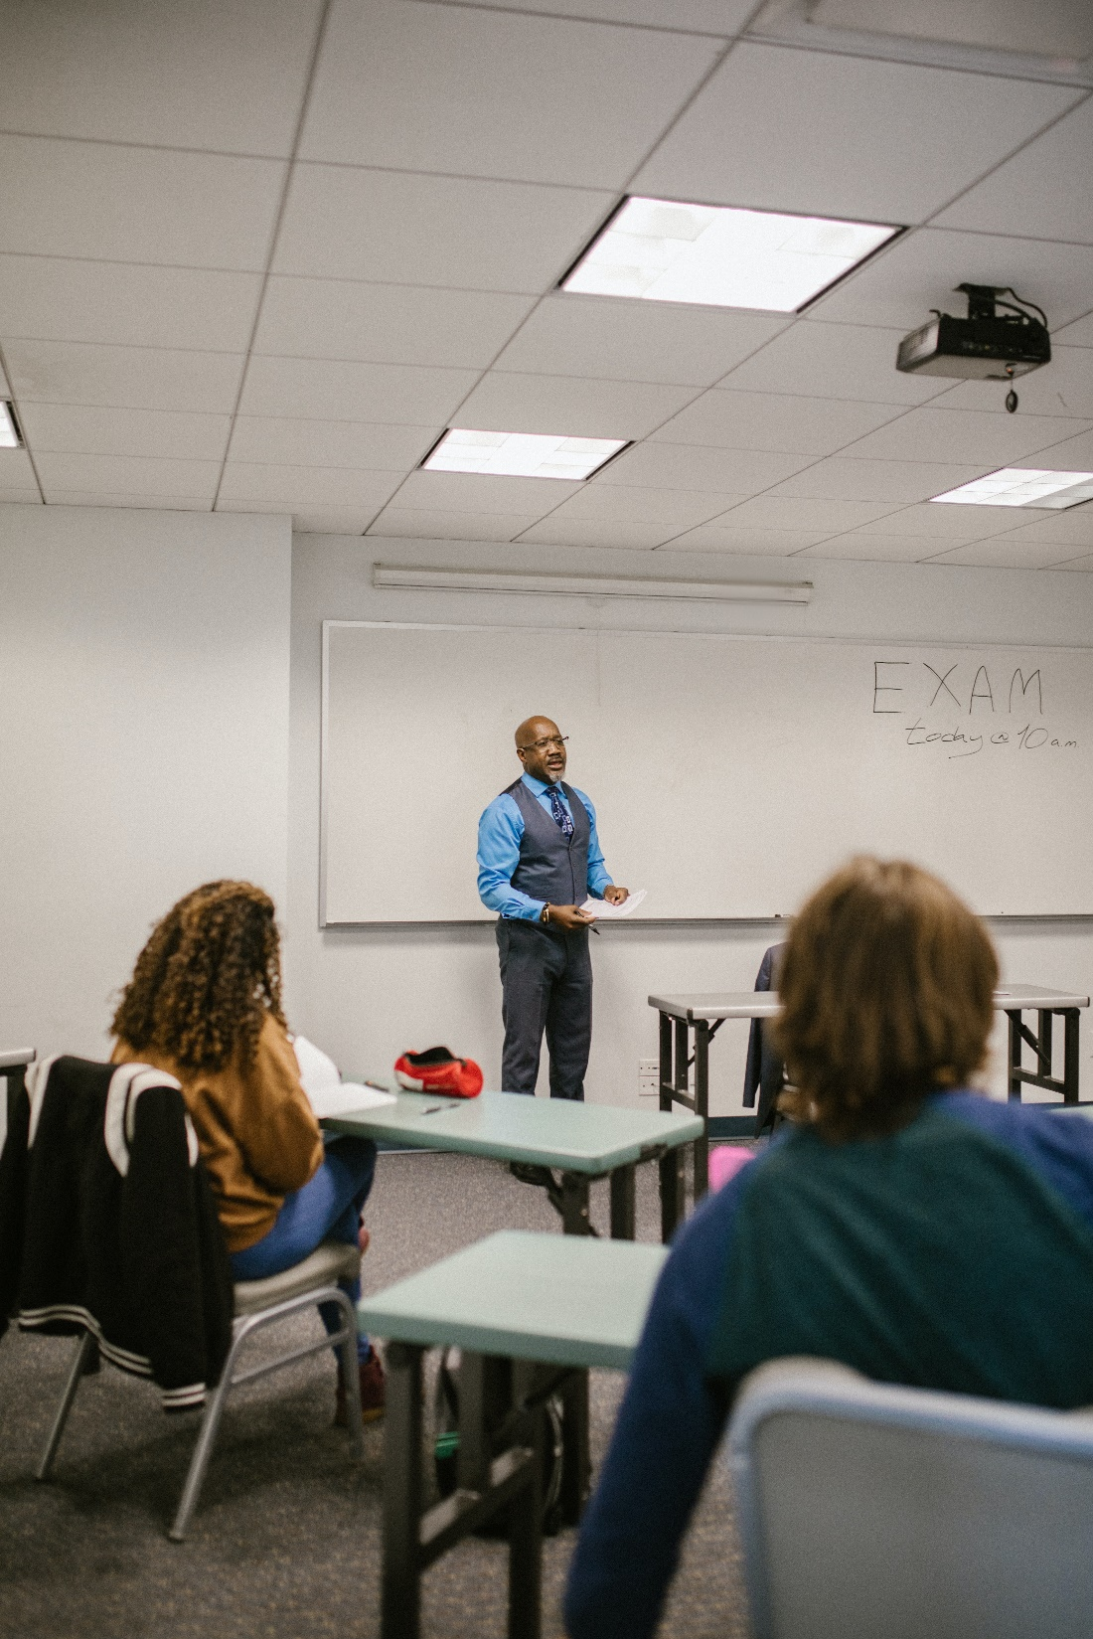
¿Cómo enseñar con casos de enseñanza?
Uso del método en aula
Selección de Casos
Distribución Física del Salón
Tiempo asignado a cada actividad
Tomado en su totalidad de: Centro Internacional de Casos, TECNOLÓGICO DE MONTERREY, Recuperado en Julio 22 de 2013 de:
http://cic.gda.itesm.mx/CIC/s/page.php?page=Metodo_del_caso_(Capacitacion)#Taller_de_Ensenanza_con_casos

Slide 4
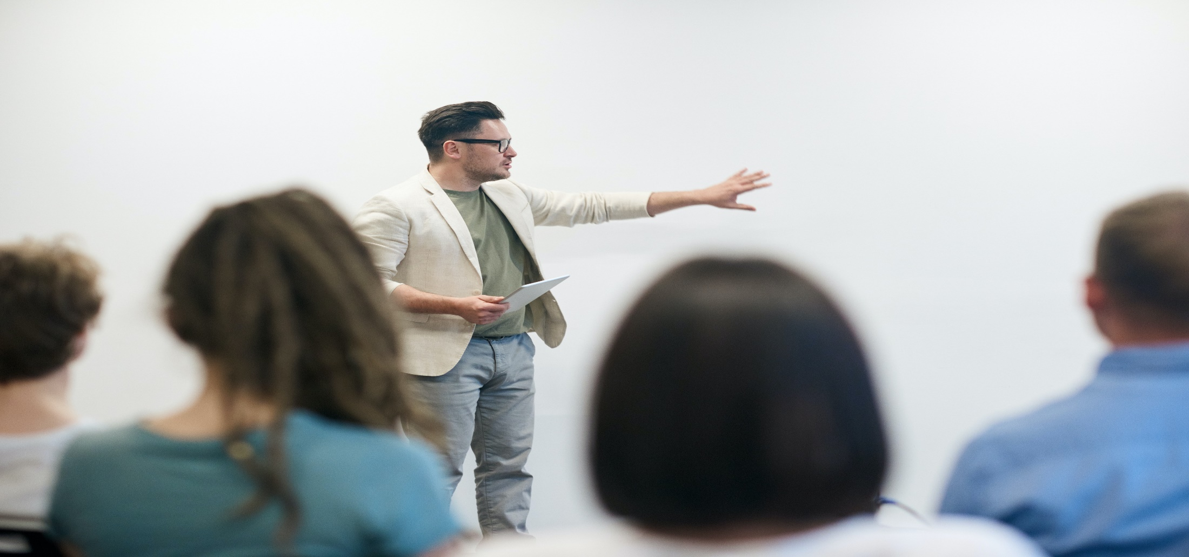
No es necesario que en todas las clases se usen casos o que las clases se construyan sólo a base de estos.
La idea es que se usen recursos pedagógicos adicionales.

Slide 5
Una buena clase deberá usar buenos casos, por lo tanto, el profesor debe seleccionar los mejores para su clase.
Un buen caso es aquel con el que el profesor se siente cómodo, que está relacionado con el tema de la clase, que está diseñado para los estudiantes en el nivel de formación en el que están y que no es muy "fácil" o "muy "difícil".

Slide 6
Se sugiere leer los casos con antelación y definirlos antes de empezar el curso.
Es útil leer también la bibliografía sugerida en el caso.
El profesor debe leer también las notas de enseñanza.
Esta lectura les permitirá identificar si el caso es útil para su clase.
Si el objetivo es el adecuado y funciona para su clase.
Revisen las preguntas detonantes e identifiquen si están enfocadas en el tema que están buscando que los estudiantes aprendan.

Slide 7
Identifiquen a quién se dirige el caso y si es adecuado para sus estudiantes.
Caractericen cuál es el elemento del problema, cuál es el dilema, cuál es el contexto y la evolución histórica de la empresa.
Comprendan el análisis que hace el autor y cuáles son los criterios de decisión que el personaje tenía y los posibles planes de acción que la entidad en la que se desarrolla el dilema podría seguir.

Slide 8
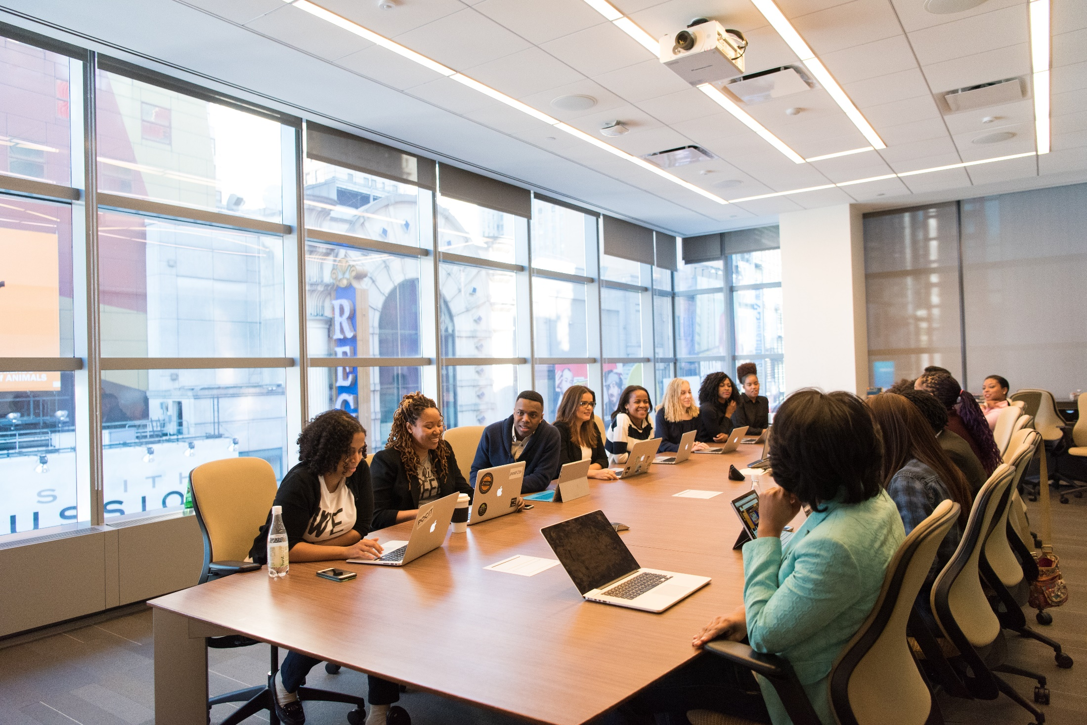
Tres momentos del aprendizaje usando casos
Preparación Individual
Trabajo en Grupos
Sesión Plenaria
Tomado en su totalidad de: Centro Internacional de Casos, TECNOLÓGICO DE MONTERREY, Recuperado en Julio 22 de 2013 de:
http://cic.gda.itesm.mx/CIC/s/page.php?page=Metodo_del_caso_(Capacitacion)#Taller_de_Ensenanza_con_casos

Slide 9
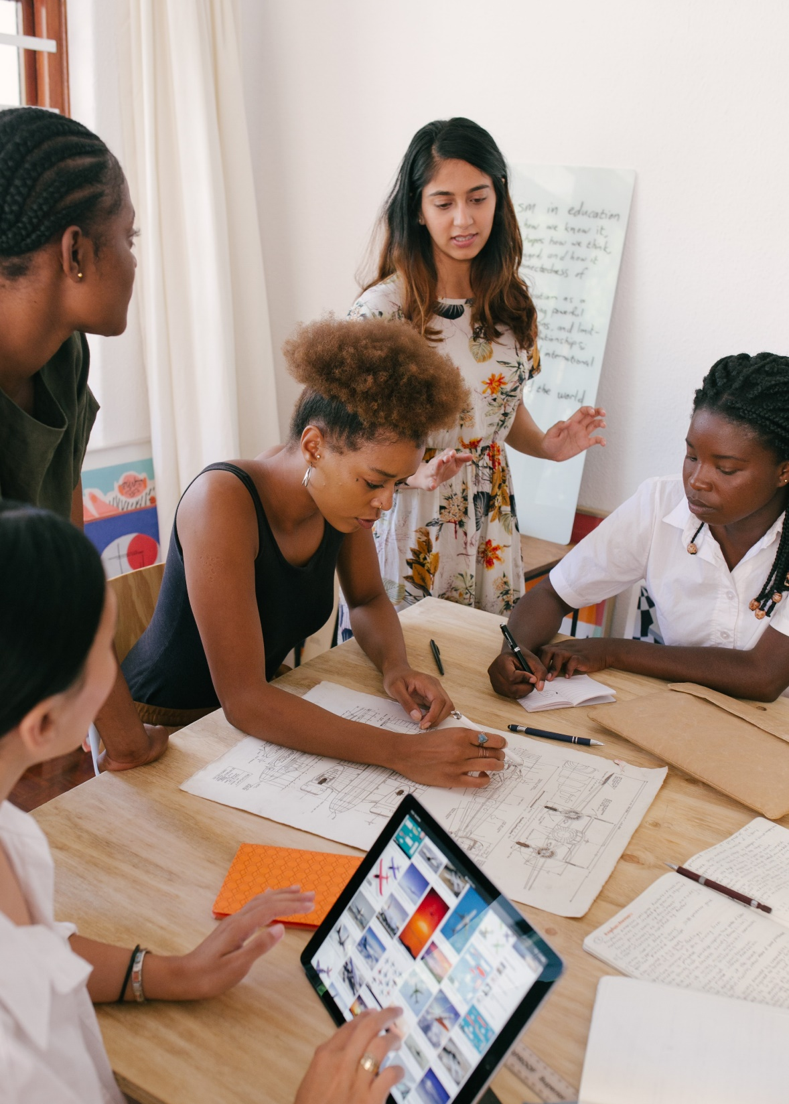
En el uso del caso de enseñanza en clase tengan siempre en cuenta el objetivo de aprendizaje que se busca.
El debate debe estar orientado hacia él.
En cualquier situación puede surgir un debate muy interesante que incluso se desvíe del tema central del caso, esto puede ser muy útil si apunta al objetivo de aprendizaje, pero inútil si no aporta al mismo.

Slide 10
Uso del método en aula
El plan de la clase
Método Inductivo:
Método Deductivo:
Apoyarse en las Notas de Enseñanza
Caso | Contenido | Caso
Contenido | Caso | Contenido
Tomado en su totalidad de: Centro Internacional de Casos, TECNOLÓGICO DE MONTERREY, Recuperado en Julio 22 de 2013 de:
http://cic.gda.itesm.mx/CIC/s/page.php?page=Metodo_del_caso_(Capacitacion)#Taller_de_Ensenanza_con_casos

Slide 11
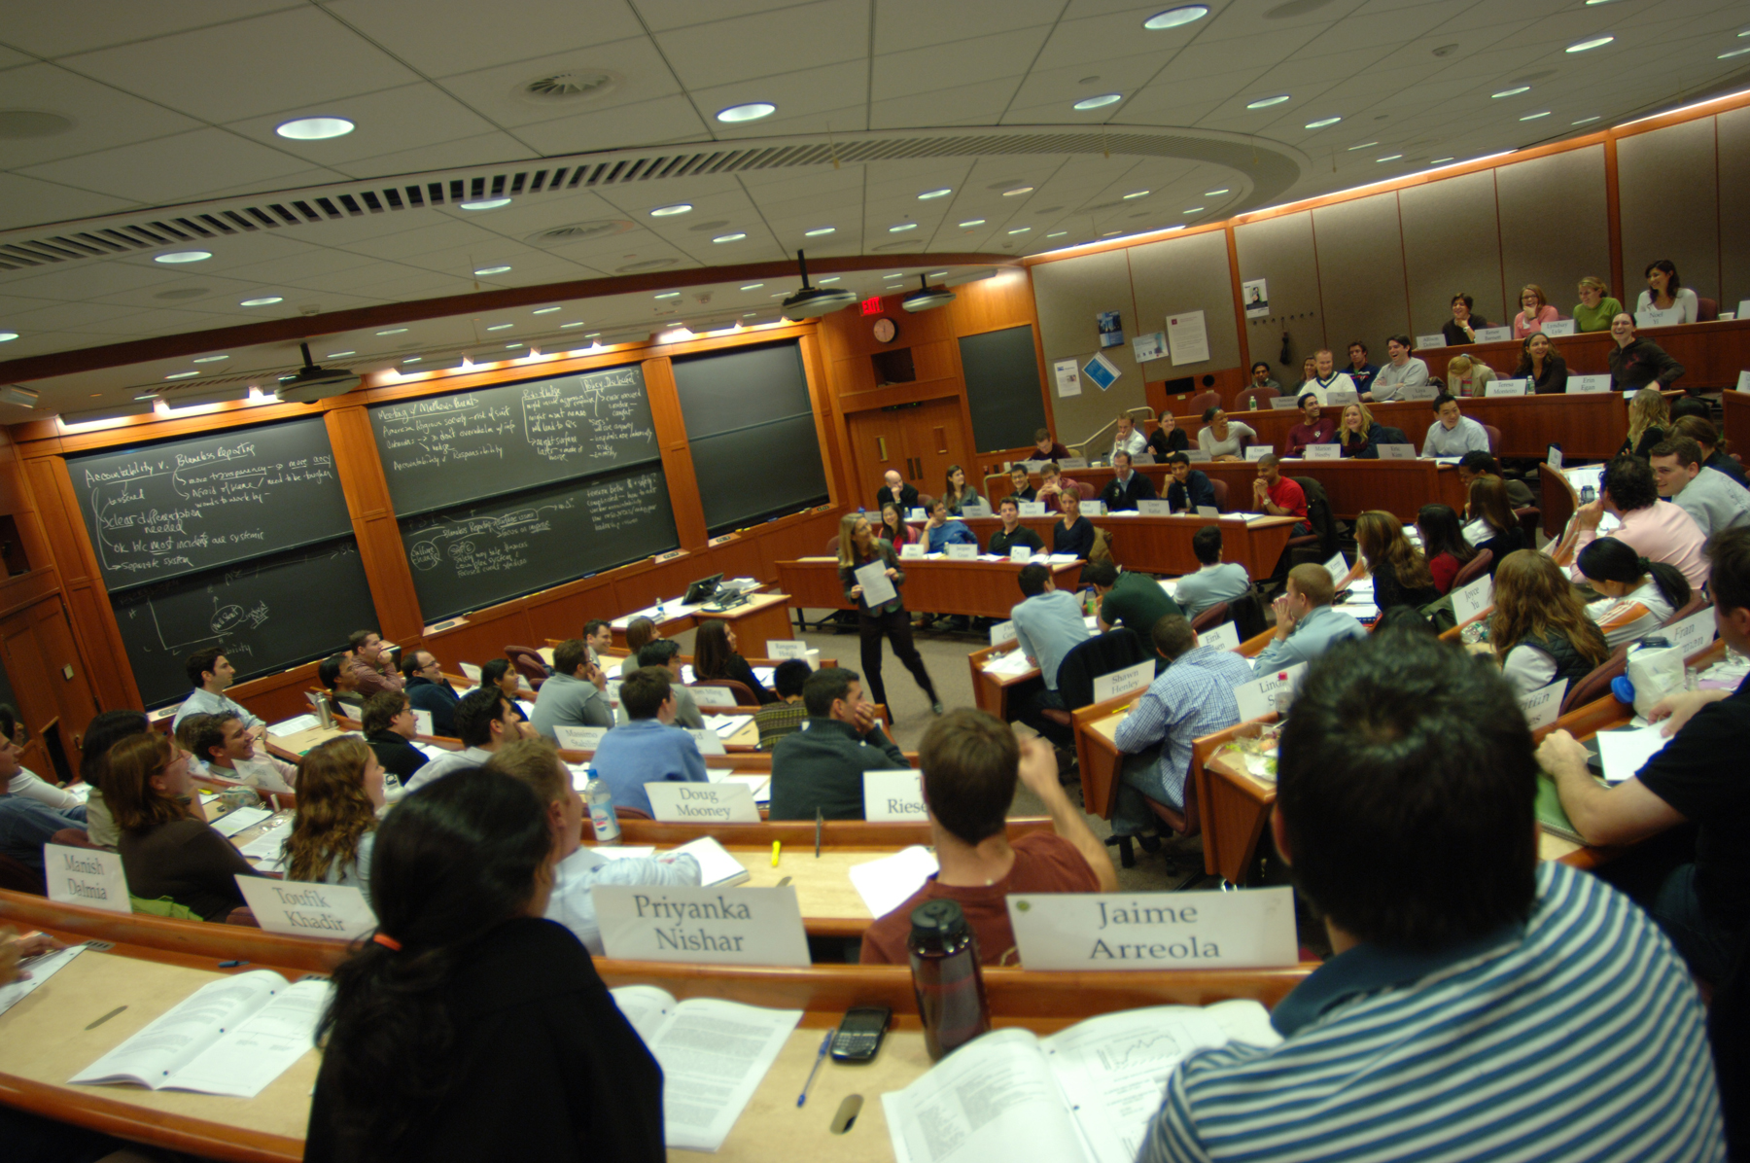
Condiciones Físicas
Tiempo asignado a cada actividad
Distribución en U
Nombres Participantes

Slide 12
BIBLIOGRAFÍA
NORTH AMERICAN CASE RESEARCH ASSOCIATION (NACRA). Asociación de América del Norte de Investigación de Caso. Caso de Investigación Diario. Consultado 01 de Mayo de 2011. Disponible en el sitio web http://nacra.net/nacra/
THE WORLD ASSOCIATION FOR CASE METHOD RESEARCH AND APPLICATION (WACRA). Asociación Mundial para la Investigación y Aplicación del Método de Caso. About WACRA. Who we are. Consultado 06 de Mayo de 2011. Disponible en el sitio web < http://www.wacra.org/>
HARVARD BUSINESS SCHOOL. Library. HBS Cases. Consultado 02 de Mayo de 2011. Disponible en el sitio web < http://www.hbs.edu/>
RICHARD IVEY SCHOOL OF BUSINESS. THE UNIVERSITY OF WESTERN ONTARIO (IVEY). Consultado 04 de Mayo de 2011. Disponible en el sitio web < http://www.ivey.ca/>

Slide 13
Bibliografía
INCAE BUSINESS SCHOOL. ESCUELA DE NEGOCIOS INTERNACIONALES DE AMÉRICA LATINA. Consultado 03 de Mayo de 2011. Disponible en el sitio web < http://www.incae.edu/>
MARTÍN, Pérez Marisa (2002). El modelo educativo del Tecnológico de Monterrey. Instituto Tecnológico y de Estudios Superiores de Monterrey. Monterrey, México. CENTRO INTERNACIONAL DE CASOS. Casos CIC. Catálogo de Casos. Consultado 01 de Mayo de 2011. Disponible en el sitio web < http://www.gda.itesm.mx/cic/>
ASOCIACIÓN LATINOAMERICANA DE CASOS. El Método de Caso. Otros sitios de casos. Consultado 17 de Mayo de 2011. Disponible en el sitio web http://espacio.gda.itesm.mx/ALAC/index.php?ver=otros.php&sec=Otros Sitios
REDEAMERICA. RED INTERAMERICANA DE FUNDACIONES Y ACCIONES EMPRESARIALES PARA EL DESARROLLO DE BASE. Consultado 15 de Mayo de 2011. Disponible en el sitio web

Slide 14
Bibliografía
DE MIGUEL, M. (COORD.). (2006). Metodologías de enseñanza y aprendizaje para el desarrollo de competencias. Madrid: Alianza.)
BOEHRER, J. Y M. LINSKY (1990). “Teaching with Cases: Learning to Question”, en Svinicki, M.D. (ed.), The Changing Face of College Teaching. New Directions for Teaching and Learning, no. 42. San Francisco: Jossey-Bass.
SCHMOTTER, James W. (2000) an interview with Professor C. Roland Christensen.
GONZALEZ, Jorge (2007). “Transformando el aprendizaje con el método del caso”. Centro Internacional de casos, Tecnológico de Monterrey.
GONZALEZ, Jorge (2009). “Metodología de estudio de casos”. Centro Internacional de casos, Tecnológico de Monterrey.
BRADFORD, B. (1997). Achieving AECC outcomes through the seven principles for good. Journal of Education for Business.

Slide 15
Bibliografía
NORTH AMERICAN CASE RESEARCH ASSOCIATION (NACRA). Asociación de América del Norte de Investigación de Caso. Caso de Investigación Diario. Consultado 01 de Mayo de 2011. Disponible en el sitio web http://nacra.net/nacra/
THE WORLD ASSOCIATION FOR CASE METHOD RESEARCH AND APPLICATION (WACRA). Asociación Mundial para la Investigación y Aplicación del Método de Caso. About WACRA. Who we are. Consultado 06 de Mayo de 2011. Disponible en el sitio web < http://www.wacra.org/>
HARVARD BUSINESS SCHOOL. Library. HBS Cases. Consultado 02 de Mayo de 2011. Disponible en el sitio web < http://www.hbs.edu/>
RICHARD IVEY SCHOOL OF BUSINESS. THE UNIVERSITY OF WESTERN ONTARIO (IVEY). Consultado 04 de Mayo de 2011. Disponible en el sitio web < http://www.ivey.ca/>

Slide 16
Bibliografía
INCAE BUSINESS SCHOOL. ESCUELA DE NEGOCIOS INTERNACIONALES DE AMÉRICA LATINA. Consultado 03 de Mayo de 2011. Disponible en el sitio web < http://www.incae.edu/>
MARTÍN, Pérez Marisa (2002). El modelo educativo del Tecnológico de Monterrey. Instituto Tecnológico y de Estudios Superiores de Monterrey. Monterrey, México. CENTRO INTERNACIONAL DE CASOS. Casos CIC. Catálogo de Casos. Consultado 01 de Mayo de 2011. Disponible en el sitio web < http://www.gda.itesm.mx/cic/>
ASOCIACIÓN LATINOAMERICANA DE CASOS. El Método de Caso. Otros sitios de casos. Consultado 17 de Mayo de 2011. Disponible en el sitio web http://espacio.gda.itesm.mx/ALAC/index.php?ver=otros.php&sec=Otros Sitios
REDEAMERICA. RED INTERAMERICANA DE FUNDACIONES Y ACCIONES EMPRESARIALES PARA EL DESARROLLO DE BASE. Consultado 15 de Mayo de 2011. Disponible en el sitio web

Slide 17
Bibliografía
DE MIGUEL, M. (COORD.). (2006). Metodologías de enseñanza y aprendizaje para el desarrollo de competencias. Madrid: Alianza.)
BOEHRER, J. Y M. LINSKY (1990). “Teaching with Cases: Learning to Question”, en Svinicki, M.D. (ed.), The Changing Face of College Teaching. New Directions for Teaching and Learning, no. 42. San Francisco: Jossey-Bass.
SCHMOTTER, James W. (2000) an interview with Professor C. Roland Christensen.
GONZALEZ, Jorge (2007). “Transformando el aprendizaje con el método del caso”. Centro Internacional de casos, Tecnológico de Monterrey.
GONZALEZ, Jorge (2009). “Metodología de estudio de casos”. Centro Internacional de casos, Tecnológico de Monterrey.
BRADFORD, B. (1997). Achieving AECC outcomes through the seven principles for good. Journal of Education for Business.

Slide 18
FUENTES DE IMÁGENES Y VIDEOS
Foto de Judit Peter: https://www.pexels.com/es-es/foto/persona-escribiendo-en-un-cuaderno-al-lado-de-macbook-1766604/
Foto de Lisa Fotios: https://www.pexels.com/es-es/foto/persona-sosteniendo-una-taza-pintada-blanca-ceramci-be-happy-851213/
Foto de Suzy Hazelwood: https://www.pexels.com/es-es/foto/maquina-de-escribir-negra-y-roja-1995842/
Foto de Andrea Piacquadio: https://www.pexels.com/es-es/foto/escritor-trabajando-en-maquina-de-escribir-en-office-3808904/
Foto de Suzy Hazelwood: https://www.pexels.com/es-es/foto/reescribir-y-editar-texto-en-una-maquina-de-escribir-3631711/
Foto de J. Kelly Brito: https://www.pexels.com/es-es/foto/mujer-en-el-trabajo-322335/
Foto de Andrew Neel: https://www.pexels.com/es-es/foto/fotografia-en-primer-plano-de-una-mujer-sentada-junto-a-la-mesa-mientras-usa-macbook-3178818/
Foto de Mikechie Esparagoza: https://www.pexels.com/es-es/foto/foto-de-hombre-sosteniendo-papel-1660613/
Foto de Vlada Karpovich: https://www.pexels.com/es-es/foto/mujer-creativo-taza-ordenador-portatil-4050304/
Foto de Andrea Piacquadio: https://www.pexels.com/es-es/foto/escritor-masculino-adulto-fruncido-trabajando-en-maquina-de-escribir-en-casa-3772623/
Foto de Vlada Karpovich: https://www.pexels.com/es-es/foto/mujer-cafe-taza-ordenador-portatil-4050350/
Foto de Ketut Subiyanto: https://www.pexels.com/es-es/foto/ciudad-hombre-creativo-cuaderno-4559763/
Foto de Dziana Hasanbekava: https://www.pexels.com/es-es/foto/hombre-escritorio-cuaderno-oficina-7063767/
Foto de Ketut Subiyanto: https://www.pexels.com/es-es/foto/ciudad-hombre-creativo-cuaderno-4559765/
Foto de Ketut Subiyanto: https://www.pexels.com/es-es/foto/ciudad-hombre-cafe-ordenador-portatil-4559602/
Foto de Negative Space: https://www.pexels.com/es-es/foto/billetes-boligrafo-cafe-copia-34587/
Foto de Christina Morillo: https://www.pexels.com/es-es/foto/persona-que-usa-macbook-air-1181511/
Foto de Pixabay: https://www.pexels.com/es-es/foto/persona-sentada-en-un-sofa-gris-mientras-usa-macbook-267569/
Foto de LinkedIn Sales Navigator: https://www.pexels.com/es-es/foto/fotografia-de-persona-que-usa-macbook-1251834/
Foto de Andrea Piacquadio: https://www.pexels.com/es-es/foto/hombre-en-camisa-de-vestir-blanca-sentado-en-una-silla-rodante-negra-mientras-mira-hacia-el-equipo-negro-y-sonriendo-840996/
Foto de cottonbro studio: https://www.pexels.com/es-es/foto/mujer-escritorio-ordenador-portatil-oficina-4065624/
Foto de cottonbro studio: https://www.pexels.com/es-es/foto/persona-manos-escritorio-ordenador-portatil-4065617/
Foto de Monstera: https://www.pexels.com/es-es/foto/centrado-joven-afroamericana-trabajando-en-linea-en-netbook-en-casa-5331198/
Foto de Cliff Booth: https://www.pexels.com/es-es/foto/comida-persona-manos-mujer-4058226/
Foto de RODNAE Productions: https://www.pexels.com/es-es/foto/persona-mujer-escritorio-oficina-7845468/
Foto de Alexander Suhorucov: https://www.pexels.com/es-es/foto/persona-en-camisa-de-manga-larga-marron-con-papel-blanco-6457521/
Foto de Andrea Piacquadio: https://www.pexels.com/es-es/foto/hombre-ejecutivo-con-clase-leyendo-documentos-en-el-sofa-3760514/
Foto de Alexander Suhorucov: https://www.pexels.com/es-es/foto/ordenador-portatil-oficina-conexion-mesa-6457511/
Foto de Aleksandar Andreev: https://www.pexels.com/es-es/foto/moda-mujer-camisa-negocio-15858722/

Slide 19
Foto de cottonbro studio: https://www.pexels.com/es-es/foto/nino-en-sueter-gris-con-anteojos-con-marco-negro-4861395/
Foto de RODNAE Productions: https://www.pexels.com/es-es/foto/colegio-aprendizaje-educacion-estudiar-7092352/
Foto de George Pak : https://www.pexels.com/es-es/foto/hombre-mujer-pasos-sentado-7973040/
Foto de fauxels: https://www.pexels.com/es-es/foto/la-gente-discute-sobre-graficos-y-tasas-3184292/
Foto de RF._.studio: https://www.pexels.com/es-es/foto/foto-de-mujeres-en-el-encuentro-3810792/
Foto de fauxels: https://www.pexels.com/es-es/foto/hombre-vestido-con-chaqueta-de-traje-marron-3184339/
Foto de Kindel Media: https://www.pexels.com/es-es/foto/marketing-gente-oficina-trabajando-7688336/
Foto de RF._.studio: https://www.pexels.com/es-es/foto/foto-de-mujeres-en-el-encuentro-3811082/
Foto de Canva Studio: https://www.pexels.com/es-es/foto/foto-de-mujeres-conversando-3194524/
Foto de cottonbro studio: https://www.pexels.com/es-es/foto/mujeres-y-hombres-de-pie-junto-a-la-mesa-3205568/
Foto de RF._.studio: https://www.pexels.com/es-es/foto/mujer-escribiendo-en-papel-3810788/
Foto de Christina Morillo: https://www.pexels.com/es-es/foto/dos-mujeres-frente-a-la-pizarra-de-borrado-en-seco-1181533/
Foto de Christina Morillo: https://www.pexels.com/es-es/foto/grupo-de-personas-en-una-sala-de-conferencias-1181406/
Foto de Jopwell: https://www.pexels.com/es-es/foto/grupo-de-personas-sentadas-dentro-de-la-habitacion-2422294/
Foto de Christina Morillo: https://www.pexels.com/es-es/foto/colegas-reunidas-dentro-de-la-sala-de-conferencias-1181622/
Foto de fauxels: https://www.pexels.com/es-es/foto/mujeres-de-pie-junto-al-panel-de-corcho-3184296/
Foto de fauxels: https://www.pexels.com/es-es/foto/foto-de-vista-superior-de-un-grupo-de-personas-que-usan-macbook-mientras-discuten-3182773/
Foto de Christina Morillo: https://www.pexels.com/es-es/foto/grupo-de-personas-en-la-sala-de-conferencias-1181304/
Foto de Henri Mathieu-Saint-Laurent: https://www.pexels.com/es-es/foto/gente-mujer-hombres-sentado-8344902/
Foto de fauxels: https://www.pexels.com/es-es/foto/hombre-en-chaqueta-beige-con-tableta-3184328/
Foto de RODNAE Productions: https://www.pexels.com/es-es/foto/colegio-educacion-estudiar-aula-7092613/
Foto de Yan Krukau: https://www.pexels.com/es-es/foto/gente-estudiantes-educacion-universidad-8199134/
Foto de Yan Krukau: https://www.pexels.com/es-es/foto/gente-estudiantes-educacion-universidad-8199166/
Foto de Yan Krukau: https://www.pexels.com/es-es/foto/gente-hombres-mujer-sillas-8197556/
Vídeo de Yan Krukau: https://www.pexels.com/es-es/video/escaleras-cuaderno-amigos-sentado-8198659/
Vídeo de Kindel Media: https://www.pexels.com/es-es/video/gente-oficina-trabajando-hombres-6774056/
Vídeo de Ketut Subiyanto: https://www.pexels.com/es-es/video/gente-creativo-oficina-trabajando-4629797/
Vídeo de Kindel Media: https://www.pexels.com/es-es/video/gente-ordenador-portatil-oficina-trabajando-6775053/
Vídeo de Pavel Danilyuk: https://www.pexels.com/es-es/video/empresario-gente-mujer-oficina-5519942/
Vídeo de Kindel Media: https://www.pexels.com/es-es/video/hombre-gente-mujer-escritorio-7687999/
Vídeo de Kindel Media: https://www.pexels.com/es-es/video/gente-ordenador-portatil-oficina-trabajando-6773870/
Vídeo de Kindel Media: https://www.pexels.com/es-es/video/hombre-gente-oficina-trabajando-6774638/

